Slide 1
本資料は（様式3）個別事業計画のサンプルです。
（様式3）個別事業計画作成に際し、必要に応じ本サンプルをご参照ください。
本サンプルでは記載にあたってのポイントを青の吹き出しに、記載内容例等を赤字で記載してあります。
本ページは計画作成にあたっての留意事項ですので、提出時には削除ください。

Slide 2
①宿泊施設の高付加価値化改修

Slide 3
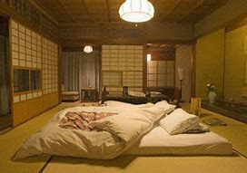
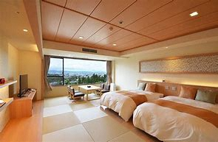
事業者名 | 〇〇株式会社
施設名 | 〇〇ホテル
所在地 | ○○県○○市
事業概要 | 総事業費 | 〇〇千円（税別） | 補助金 申請額 | 〇〇千円（税別）
 | R5年度 事業費 | 〇〇千円（税別） | R5年度 事業期間 | R5年〇月〇日～ R5年〇月〇日
 | R6年度 事業費 | 〇〇千円（税別） | R6年度 事業期間 | R6年〇月〇日～ R6年〇月〇日
 | 部屋数 | 〇〇室 | 補助率 | 1/2または2/3
事業詳細 | 地域計画との関係 (一貫性) | ※事業全体における地域のビジョン・コンセプト・ターゲットとの整合性について記載 地域計画で定めた〇〇を達成するための改修事業である
 | 主要な 改修工事 | ※何をどうする改修であるかを明記（下記例） ※複数事業がある場合については2ページ目以降に記載 （ターゲット）のため、〇〇をｘｘとするような客室の改修
 | 地域へ もたらされる効果の提示 | ※改修工事による地域裨益性を明示（下記例） 〇〇を実施することで地域での消費額の向上 Ｘｘの回遊性の向上に寄与 〇ｘに取り組むことにより、地域再訪の促進に寄与
 | 施設の 高付加 価値化 ポイント | ※この事業を実施することによって、改修前と比べてどのように収益力が向上するかを明記（下記例） 〇〇によって（ターゲット）の満足感が高まることで、ｘｘとなり、収益力が向上する
経営ガイド ラインの 登録番号 | 登録番号
代表的な改修
改修工事前
代表的な改修対象の現状写真
改修工事後
改修後イメージ写真
※他施設の写真でも可
「宿泊業の高付加価値化のための経営ガイドラインに基づく登録制度」の登録（高付加価値経営旅館等/準高付加価値経営旅館等）がある場合は登録番号を記入
3

Slide 4
実施する全ての改修事業（主要な改修工事についても含める）について記載してください。必要に応じて列を追加してください。
# | 工事区分 | 改修工事内容 | 面積 | 工事発注先 | 税別事業費 | 税別補助金 申請額
1 | 本体工事 | 外観改修（全体） | 〇〇㎡ | 〇〇株式会社 | 〇〇千円 | 〇〇千円
2 | 本体工事 | 共用スペースの改修 | 〇〇㎡ | 〇〇株式会社 | 〇〇千円 | 〇〇千円
3 | 本体工事 | 客室改修 | 〇〇㎡ | 〇〇株式会社 | 〇〇千円 | 〇〇千円
4 | 本体工事 | 駐車場改修 | 〇〇㎡ | 〇〇株式会社 | 〇〇千円 | 〇〇千円
5 | 附帯工事 | ドッグランの改修 | 〇〇㎡ | 〇〇株式会社 | 〇〇千円 | 〇〇千円
6 | ・・・ | ・・・
7
8
9
10
本体工事合計（税別） |  |  |  |  | 〇〇千円 | 〇〇千円
附帯工事合計（税別） |  |  |  |  | 〇〇千円 | 〇〇千円
総額（税別） |  |  |  |  | 〇〇千円 | 〇〇千円
複数年度にわたる事業を計画しており、工事が第1期・第2期にまたがる場合はそれぞれの期間で実施する事業の概要を記載してください。
※対象者のみ記入
第1期 | 外観改修、客室改修、ドッグランの改修を実施
第2期 | 共用スペースの改修と駐車場の改修を実施
4

Slide 5
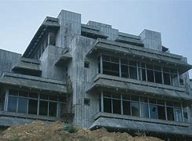
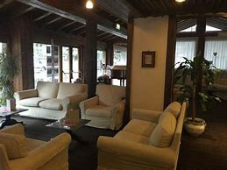
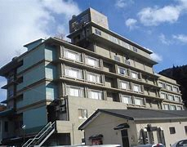
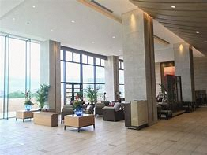
「事業一覧」の番号・改修工事内容と一致するように改修事業について記載してください。必要に応じてこちらのスライドを追加してください。
改修工事内容①外観改修（全体） | 改修工事内容②共用スペースの改修
改修工事前
改修工事前
改修が妥当であることを示せるような写真 等
改修対象の現状の写真
改修対象の現状の写真
改修工事後
改修工事後
改修後イメージ・改修内容が分かりやすい写真 等
（他施設でも可）
改修後イメージ写真
※他施設の写真でも可
改修後イメージ写真
※他施設の写真でも可
5

Slide 6
計画申請時にわかる範囲で記載してください（詳細なスケジュールは添付資料にてご提出ください）
事業実施前後も含めて全体の事業スケジュールをご記入ください。
項目4~5については、補助対象期間内の実施となることが分かるように記入してください。
実施スケジュール
 |  |  | 第1期（R5年度） |  |  |  |  |  |  |  |  |  |  | 第2期（R6年度）
 | 月 |  | R5年 4月 | 5月 | 6月 | 7月 | 8月 | 9月 | 10月 | 11月 | 12月 | 1月 | 2月 | 3月 | R6年 4月 | 5月 | 6月 | 7月 | 8月 | 9月 | 10月 | 11月 | 12月 | 1月 | 2月
1 | 調査 (アスベスト等)
2 | 設計
3 | 確認申請/見積
4 | 施工 | 既存撤去 （解体）
 |  | 改修工事 （改修）
5 | 完了実績報告
6 | 休業期間 ※休業する場合のみ記載
6

Slide 7
②観光施設の改修

Slide 8
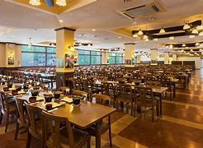
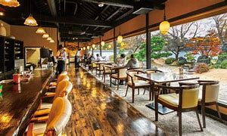
事業者名 | ○○株式会社
施設名 | 〇〇レストラン
所在地 | ○○県○○市
事業概要 | 総事業費 | 〇〇千円（税別） | 補助金 申請額 | 〇〇千円（税別）
 | 補助率 | 1/2
 | R5年度 事業費 | 〇〇千円（税別） | R5年度 事業期間 | R5年〇月〇日～ R5年〇月〇日
 | R6年度 事業費 | 〇〇千円（税別） | R6年度 事業期間 | R6年〇月〇日～ R6年〇月〇日
事業詳細 | 地域計画との関係 (一貫性) | ※事業全体における地域のビジョン・コンセプト・ターゲットとの整合性について記載 地域計画で定めた〇〇を達成するための改修事業である
 | 主要な 改修工事 | ※何をどうする改修であるかを明記（下記例） ※複数事業がある場合については2ページ目以降に記載 (ターゲット)のため、〇〇をｘｘとするようなレストランの改修
 | 地域へ もたらされる効果の提示 | ※改修工事による地域裨益性を明示（下記例） 〇〇を実施することで地域での消費額の向上 Ｘｘの回遊性の向上に寄与 〇ｘに取り組むことにより、地域再訪の促進に寄与
 | 施設の 高付加 価値化 ポイント | ※この事業を実施することによって、改修前と比べてどのように収益力が向上するかを明記 〇〇によって（ターゲット）の満足感が高まることで、ｘｘとなり、収益力が向上する
代表的な改修
改修工事前
改修対象の現状の写真
改修工事後
改修後イメージ写真
※他施設の写真でも可
8

Slide 9
実施する全ての改修事業（主要な改修工事についても含める）について記載してください。必要に応じて列を追加してください。
# | 工事区分 | 改修工事内容 | 面積 | 工事発注先 | 税別事業費 | 税別補助金 申請額
1 | 本体工事 | 外観改修（部分） | 〇〇㎡ | 〇〇株式会社 | 〇〇千円 | 〇〇千円
2 | 本体工事 | 駐車場整備 | 〇〇㎡ | 〇〇株式会社 | 〇〇千円 | 〇〇千円
3 | 本体工事 | 内装改修 | 〇〇㎡ | 〇〇株式会社 | 〇〇千円 | 〇〇千円
4 | 附帯工事 | 屋外休憩所の改修 | 〇〇㎡ | 〇〇株式会社 | 〇〇千円 | 〇〇千円
5 | ・・・ | ・・・
6
7
8
9
10
本体工事合計（税別） |  |  |  |  | 〇〇千円 | 〇〇千円
附帯工事合計（税別） |  |  |  |  | 〇〇千円 | 〇〇千円
総額（税別） |  |  |  |  | 〇〇千円 | 〇〇千円
複数年度にわたる事業を計画しており、工事が第1期・第2期にまたがる場合はそれぞれの期間で実施する事業の概要を記載してください。
※対象者のみ記入
第1期 | 外観改修、屋外休憩所の改修を実施
第2期 | 内装改修と駐車場改修を実施
9

Slide 10
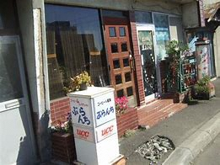
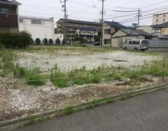
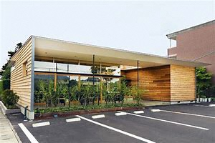
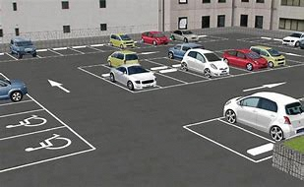
「事業一覧」の番号・改修工事内容と一致するように改修事業について記載してください。必要に応じてこちらのスライドを追加してください。
改修工事内容①外観改修（部分） | 改修工事内容②駐車場整備
改修工事前
改修工事前
改修が妥当であることを示せるような写真 等
改修対象の現状の写真
改修対象の現状の写真
改修工事後
改修工事後
改修後イメージ・改修内容が
分かりやすい写真 等
（他施設でも可）
改修後イメージ写真
※他施設の写真でも可
改修後イメージ写真
※他施設の写真でも可
10

Slide 11
計画申請時にわかる範囲で記載してください（詳細なスケジュールは添付資料にてご提出ください）
事業実施前後も含めて全体の事業スケジュールをご記入ください。
項目4~5については、補助対象期間内の実施となることが分かるように記入してください。
実施スケジュール
 |  |  | 第1期（R5年度） |  |  |  |  |  |  |  |  |  |  | 第2期（R6年度）
 | 月 |  | R5年 4月 | 5月 | 6月 | 7月 | 8月 | 9月 | 10月 | 11月 | 12月 | 1月 | 2月 | 3月 | R6年 4月 | 5月 | 6月 | 7月 | 8月 | 9月 | 10月 | 11月 | 12月 | 1月 | 2月
1 | 調査 (アスベスト等)
2 | 設計
3 | 確認申請/見積
4 | 施工 | 既存撤去 （解体）
 |  | 改修工事 （改修）
5 | 完了実績報告
6 | 休業期間 ※休業する場合のみ記載
11

Slide 12
③廃屋の撤去

Slide 13
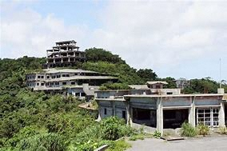
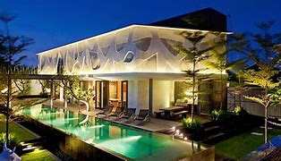
事業者名 | ○○株式会社
施設名 | 〇〇ホテル
所在地 | ○○県○○市
事業概要 | 総事業費 | 〇〇千円（税別） | 補助金 申請額 | 〇〇千円（税別）
 | 補助率 | 1/2
 | R5年度 事業費 | 〇〇千円（税別） | R5年度 事業期間 | R5年〇月〇日～ R5年〇月〇日
 | R6年度 事業費 | 〇〇千円（税別） | R6年度 事業期間 | R6年〇月〇日～ R6年〇月〇日
事業詳細 | 実施事業内容 | ※どのような事業か、何をどうするための廃屋撤去であるかを簡潔かつ具体的に記載（下記例） 〇〇のための廃屋撤去
 | 地域へ もたらされる効果の提示 | ※地域計画で定められた方針に則った撤去後の跡地活用による回遊性の向上や地域への効果を記載（以下例） 廃屋となってしまった〇〇ホテルを撤去し、新たなｘｘで跡地活用をすることでｘｘという効果が期待される
事業イメージ図
撤去前
現状の写真を添付
廃屋撤去後の跡地活用
イメージ図（他施設でも可）等
撤去後
撤去後活用イメージ写真
※他施設の写真でも可
13

Slide 14
計画申請時にわかる範囲で記載してください（詳細なスケジュールは添付資料にてご提出ください）
事業実施前後も含めて全体の事業スケジュールをご記入ください。
項目4~5については、補助対象期間内の実施となることが分かるように記入してください。
実施スケジュール
 |  |  | 第1期（R5年度） |  |  |  |  |  |  |  |  |  |  | 第2期（R6年度）
 | 月 |  | R5年 4月 | 5月 | 6月 | 7月 | 8月 | 9月 | 10月 | 11月 | 12月 | 1月 | 2月 | 3月 | R6年 4月 | 5月 | 6月 | 7月 | 8月 | 9月 | 10月 | 11月 | 12月 | 1月 | 2月
1 | 調査 (アスベスト等)
2 | 設計
3 | 確認申請/見積
4 | 施工 | 既存撤去 (解体等)
5 | 完了実績報告
複数年度にわたる事業を計画しており、工事が第1期・第2期にまたがる場合はそれぞれの期間で実施する事業の概要を記載してください。
※対象者のみ記入
第1期 | 〇〇を撤去
第2期 | 〇〇の整備
14

Slide 15
③‘廃屋の撤去＋再建（宿泊施設のみ）

Slide 16
事業者名 | 〇〇株式会社
施設名 | 〇〇ホテル
所在地 | ○○県○○市
事業概要 | 総事業費 | 〇〇千円（税別） | 補助金 申請額 | 〇〇千円（税別）
 | R5年度 事業費 | 〇〇千円（税別） | R5年度 事業期間 | R5年〇月〇日～ R5年〇月〇日
 | R6年度 事業費 | 〇〇千円（税別） | R6年度 事業期間 | R6年〇月〇日～ R6年〇月〇日
 | 部屋数 | 〇〇室 | 補助率 （再建) | 1/2
事業詳細 | 地域計画との関係 (一貫性) | ※事業全体における地域のビジョン・コンセプト・ターゲットとの整合性について記載 地域計画で定めた〇〇を達成するための改修事業である
 | 主要な 改修工事 | ※何をどうする改修であるかを明記（下記例） ※複数事業がある場合については2ページ目以降に記載 〇〇のための廃屋撤去 （ターゲット）のため、〇〇をｘｘとするような改修
 | 地域へ もたらされる効果の提示 | ※改修工事による跡地活用による効果や地域裨益性を明示（下記例） 廃屋となってしまった〇〇を撤去し、再建 〇〇を実施することで地域での消費額の向上 Ｘｘの回遊性の向上に寄与 〇ｘに取り組むことにより、地域再訪の促進に寄与
 | 施設の 高付加 価値化 ポイント | ※この事業を実施することによって、改修前と比べてどのように収益力が向上するかを明記（下記例） 〇〇によって（ターゲット）の満足感が高まることで、ｘｘとなり、収益力が向上する
経営ガイド ラインの 登録有無 | 登録番号
事業内容
撤去前
代表的な改修対象の現状写真
廃屋撤去後の跡地活用
イメージ図（他施設でも可）等
再建後
改修後イメージ写真
※他施設の写真でも可
廃屋の撤去→再建がもたらす効果について言及
「宿泊業の高付加価値化のための経営ガイドラインに基づく登録制度」の登録（高付加価値経営旅館等/準高付加価値経営旅館等）がある場合は登録番号を記入
16

Slide 17
実施する全ての改修事業（主要な改修工事についても含める）について記載してください。必要に応じて列を追加してください。
# | 工事区分 | 改修工事内容 | 面積 | 工事発注先 | 税別事業費 | 税別補助金 申請額
1 | 本体工事 | 外観改修（全体） | 〇〇㎡ | 〇〇株式会社 | 〇〇千円 | 〇〇千円
2 | 本体工事 | 共用スペースの改修 | 〇〇㎡ | 〇〇株式会社 | 〇〇千円 | 〇〇千円
3 | 本体工事 | 客室改修 | 〇〇㎡ | 〇〇株式会社 | 〇〇千円 | 〇〇千円
4 | 本体工事 | 駐車場改修 | 〇〇㎡ | 〇〇株式会社 | 〇〇千円 | 〇〇千円
5 | 附帯工事 | ドッグランの改修 | 〇〇㎡ | 〇〇株式会社 | 〇〇千円 | 〇〇千円
6 | ・・・ | ・・・
7
8
9
10
本体工事合計（税別） |  |  |  |  | 〇〇千円 | 〇〇千円
附帯工事合計（税別） |  |  |  |  | 〇〇千円 | 〇〇千円
総額（税別） |  |  |  |  | 〇〇千円 | 〇〇千円
複数年度にわたる事業を計画しており、工事が第1期・第2期にまたがる場合はそれぞれの期間で実施する事業の概要を記載してください。
※対象者のみ記入
第1期 | 廃屋の撤去を実施
第2期 | 共用スペースの改修と駐車場の改修、ドッグランの改修を実施
17

Slide 18
「事業一覧」の番号・改修工事内容と一致するように改修事業について記載してください。必要に応じてこちらのスライドを追加してください。
改修工事内容①外観改修（部分） | 改修工事内容②共用スペースの改修
改修工事前
改修工事前
改修が妥当であることを示せるような写真 等
改修対象の現状の写真
改修対象の現状の写真
改修工事後
改修工事後
改修後イメージ・改修内容が分かりやすい写真 等
（他施設でも可）
改修後イメージ写真
※他施設の写真でも可
改修後イメージ写真
※他施設の写真でも可
18

Slide 19
計画申請時にわかる範囲で記載してください（詳細なスケジュールは添付資料にてご提出ください）
事業実施前後も含めて全体の事業スケジュールをご記入ください。
項目4~5については、補助対象期間内の実施となることが分かるように記入してください。
実施スケジュール
 |  |  | 第1期（R5年度） |  |  |  |  |  |  |  |  |  |  | 第2期（R6年度）
 | 月 |  | R5年 4月 | 5月 | 6月 | 7月 | 8月 | 9月 | 10月 | 11月 | 12月 | 1月 | 2月 | 3月 | R6年 4月 | 5月 | 6月 | 7月 | 8月 | 9月 | 10月 | 11月 | 12月 | 1月 | 2月
1 | 調査 (アスベスト等)
2 | 設計
3 | 確認申請/見積
4 | 施工 | 既存撤去 （解体）
 |  | 改修工事 （改修）
5 | 完了実績報告
6 | 休業期間 ※休業する場合のみ記載
19

Slide 20
④公的施設の観光目的での利活用のための 民間活力の導入

Slide 21
申請者 | ○○市
施設名 | 〇〇お食事処
所在地 | ○○県○○市
委託先 | 〇〇株式会社
事業概要 | 総事業費 | 〇〇千円（税別） | 補助金 申請額 | 〇〇千円（税別）
 | 補助率 | 1/2
 | R5年度 事業費 | 〇〇千円（税別） | R5年度 事業期間 | R5年〇月〇日～ R5年〇月〇日
 | R6年度 事業費 | 〇〇千円（税別） | R6年度 事業期間 | R6年〇月〇日～ R6年〇月〇日
事業詳細 | 地域計画との関係 (一貫性) | ※事業全体における地域のビジョン・コンセプト・ターゲットとの整合性について記載 地域計画で定めた〇〇を達成するための改修事業である
 | 主要な 改修工事 | ※何をどうする改修であるかを明記（下記例） ※複数事業がある場合については2ページ目以降に記載 (ターゲット)のため、〇〇をｘｘとするようなお食事処の改修
 | 地域へ もたらされる効果の提示 | ※改修工事による地域裨益性を明示（下記例） 〇〇を実施することで地域での消費額の向上 Ｘｘの回遊性の向上に寄与 〇ｘに取り組むことにより、地域再訪の促進に寄与
 | 施設の 高付加 価値化 ポイント | ※この事業を実施することによって、改修前と比べてどのように収益力が向上するかを明記 〇〇によって（ターゲット）の満足感が高まることで、ｘｘとなり、収益力が向上する
代表的な改修
改修工事前
改修対象の現状の写真
改修工事後
改修後イメージ写真
※他施設の写真でも可
21

Slide 22
実施する全ての改修事業（主要な改修工事についても含める）について記載してください。必要に応じて列を追加してください。
# | 工事区分 | 改修工事内容 | 面積 | 工事発注先 | 税別事業費 | 税別補助金 申請額
1 | 本体工事 | 外観改修（部分） | 〇〇㎡ | 〇〇株式会社 | 〇〇千円 | 〇〇千円
2 | 本体工事 | 駐車場整備 | 〇〇㎡ | 〇〇株式会社 | 〇〇千円 | 〇〇千円
3 | 本体工事 | 内装改修 | 〇〇㎡ | 〇〇株式会社 | 〇〇千円 | 〇〇千円
4 | ・・・ | ・・・
5
6
7
8
9
10
本体工事合計（税別） |  |  |  |  | 〇〇千円 | 〇〇千円
附帯工事合計（税別） |  |  |  |  | 〇〇千円 | 〇〇千円
総額（税別） |  |  |  |  | 〇〇千円 | 〇〇千円
複数年度にわたる事業を計画しており、工事が第1期・第2期にまたがる場合はそれぞれの期間で実施する事業の概要を記載してください。
※対象者のみ記入
第1期 | 外観改修を実施
第2期 | 内装改修と駐車場改修を実施
22

Slide 23
「事業一覧」の番号・改修工事内容と一致するように改修事業について記載してください。必要に応じてこちらのスライドを追加してください。
改修工事内容①外観改修（部分） | 改修工事内容②駐車場整備
改修工事前
改修工事前
改修が妥当であることを示せるような写真 等
改修対象の現状の写真
改修対象の現状の写真
改修工事後
改修工事後
改修後イメージ・改修内容が
分かりやすい写真 等
（他施設でも可）
改修後イメージ写真
※他施設の写真でも可
改修後イメージ写真
※他施設の写真でも可
23

Slide 24
計画申請時にわかる範囲で記載してください（詳細なスケジュールは添付資料にてご提出ください）
事業実施前後も含めて全体の事業スケジュールをご記入ください。
項目4~5については、補助対象期間内の実施となることが分かるように記入してください。
実施スケジュール
 |  |  | 第1期（R5年度） |  |  |  |  |  |  |  |  |  |  | 第2期（R6年度）
 | 月 |  | R5年 4月 | 5月 | 6月 | 7月 | 8月 | 9月 | 10月 | 11月 | 12月 | 1月 | 2月 | 3月 | R6年 4月 | 5月 | 6月 | 7月 | 8月 | 9月 | 10月 | 11月 | 12月 | 1月 | 2月
1 | 調査 (アスベスト等)
2 | 設計
3 | 確認申請/見積
4 | 施工 | 既存撤去 （解体）
 |  | 改修工事 （改修）
5 | 完了実績報告
6 | 休業期間 ※休業する場合のみ記載
24

Slide 25
⑤実証実験

Slide 26
事業者名 | ○○株式会社
施設名 | 〇〇ホテル ※該当者のみ
委託先 | 〇〇株式会社
所在地 | ○○県○○市
事業概要 | 総事業費 | 〇〇千円（税別） | 補助金 申請額 | 〇〇千円（税別）
 | 補助率 | 1/2
 | R5年度 事業費 | 〇〇千円（税別） | R5年度 事業期間 | R5年〇月〇日～ R5年〇月〇日
 | R6年度 事業費 | 〇〇千円（税別） | R6年度 事業期間 | R6年〇月〇日～ R6年〇月〇日
事業詳細 | 地域計画との関係(一貫性) | ※事業全体における地域のビジョン・コンセプト・ターゲットとの整合性について記載 ※地域が抱える課題等も踏まえて簡潔に記載 地域計画で定めた〇〇を達成するための事業である
 | 実施事業内容 | ※どのような事業か、実施背景や課題を踏まえて簡潔かつ具体的に明記 (ターゲット)のため、〇〇をｘｘとする（事業）の実施
 | 地域へ もたらされる効果の提示 | ※事業実施による地域裨益性を明示（下記例） Ｘｘによって従業員等の生産性向上 〇〇に取り組むことで地域の認知度の向上に寄与 Ｘｘを実施し地域での消費額の向上 〇〇による回遊性の向上の促進 Ｘｘを継続的に行うことで地域再訪の促進が可能
 | 高付加 価値化 ポイント | ※この事業を実施することによる個別事業の施設改修等の効果を最大化するためのポイントを明記 （改修された施設・地域の資源等）を活用し、ｘｘの向上につなげることができる
効果検証 方法 | 実施事業の 効果検証 | ※実証実験の実施目的が達成できたかどうかを検証するための評価指標、目標値をあらかじめ設定し記載（下記例） スタンプラリーと景品の交換数 開催日の参加者数ｘｘ人 満足度ｘｘ％向上
実証事業の詳細
・実証実験の内容がわかる補足情報を記載
（イメージ図等の添付も可）
26

Slide 27
計画申請時にわかる範囲で記載してください（詳細なスケジュールは添付資料にてご提出ください）
事業実施前後も含めて全体の事業スケジュールをご記入ください。
項目2~3については、補助対象期間内の実施となることが分かるように記入してください。
実施スケジュール
 |  | 第1期（R5年度） |  |  |  |  |  |  |  |  |  |  | 第2期（R6年度）
 | 月 | R5年 4月 | 5月 | 6月 | 7月 | 8月 | 9月 | 10月 | 11月 | 12月 | 1月 | 2月 | 3月 | R6年 4月 | 5月 | 6月 | 7月 | 8月 | 9月 | 10月 | 11月 | 12月 | 1月 | 2月
1 | 計画
2 | 実施期間
3 | 完了実績報告
複数年度にわたる事業を計画しており、それぞれの事業が第1期・第2期にまたがる場合はそれぞれの期間で実施する事業の概要を記載してください。
※対象者のみ記入
第1期 | FAMツアーの実施
第2期 | 動向調査の実施
27

Slide 28
⑤実証実験（実証運行・実証運航）

Slide 29
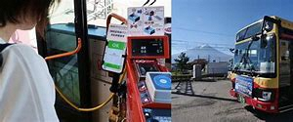
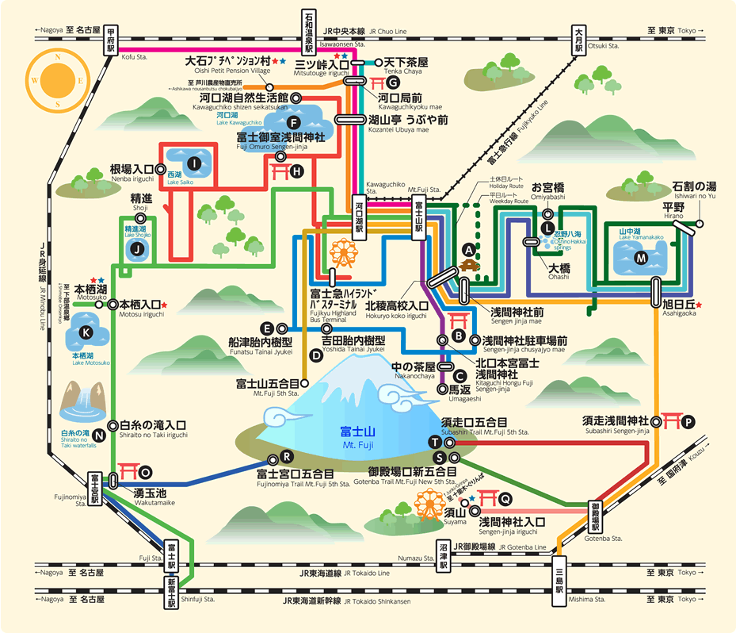
乗合バス関係、貸切バス関係、タクシー関係、鉄軌道関係、海事関係 から選択（詳細は公募の手引き）
補助種別 | 〇〇
申請者 | 〇〇株式会社
所在地 | ○○県○○市
事業概要 | 総事業費 | 〇〇千円（税別） |  | 補助金 申請額 | 〇〇千円（税別）
 | R5年度 事業費 | 〇〇千円（税別） |  | R5年度 事業期間 | R5年〇月〇日～ R5年〇月〇日
 | R6年度 事業費 | 〇〇千円（税別） |  | R6年度 事業期間 | R6年〇月〇日～ R6年〇月〇日
 | 事業の 法的 位置づけ | 旅客自動車運送事業 |  | 補助率 | 1/2
事業詳細 | 地域計画との関係(一貫性) | ※事業全体における地域計画のビジョン・コンセプト・ターゲットとの整合性や実施目的・必要性について記載 〇〇事業との連携や、地域計画で定めたｘｘの効果を最大化するための事業となっている
 | 実施事業内容 | 交通手段 | 貸切バス
 |  | 事業主体 | 〇〇株式会社
 |  | 運行内容等 | ※具体的な実施内容を記載 〇〇バスツアーの実施
 | 地域へ もたらされる効果の提示 | ※事業実施による地域裨益性を明示 ※移動手段を提供することにより期待される効果を記載 地域資源の〇〇とｘｘを結ぶ運行により、回遊性を促進できるか検証する
 | 事業後の取組方針/展開 | ※本事業を契機に将来的にどのように活用・発展させていくのか取組方針・展開についてそれぞれ具体的に記載（下記例） 実証運行が終わった後もｘｘに活用する 事業後も継続して本格運行に向けたｘｘ取組を推進
効果検証 方法 | 実施事業の 効果検証 | ※実証運行・運航の実施目的が達成できたかどうかを検証するための評価指標、目標値をあらかじめ設定し記載（下記例） 開催日の乗降者数目標ｘｘ人、満足度〇〇％向上
自治体との 調整状況 | ※自治体との調整の有無、調整予定、調整内容について記載 〇〇を実施するという内容で〇月〇日に合意している
関係機関との協議状況 | ※道路管理者、交通管理者、連携する観光施設や宿泊施設等との協議状況について記載 〇〇との合意が取れている
所管官庁との協議状況 | ※運輸局、運輸支局等との協議状況について記載 Ｘｘとの合意が取れている
事業イメージ図
事業イメージ①
法的位置づけ例：旅客自動車運送事業、鉄軌道事業、海上運送事業（旅客船事業） 等
乗合バス、貸切バス、タクシー、鉄軌道、
海事関係 等
事業実施がわかるように、実証運行/運航ルート等の図を添付
事業イメージ②
29

Slide 30
計画申請時にわかる範囲で記載してください（詳細なスケジュールは添付資料にてご提出ください）
事業実施前後も含めて全体の事業スケジュールをご記入ください。
項目2~3については、補助対象期間内の実施となることが分かるように記入してください。
実施スケジュール
 |  | 第1期（R5年度） |  |  |  |  |  |  |  |  |  |  | 第2期（R6年度）
 | 月 | R5年 4月 | 5月 | 6月 | 7月 | 8月 | 9月 | 10月 | 11月 | 12月 | 1月 | 2月 | 3月 | R6年 4月 | 5月 | 6月 | 7月 | 8月 | 9月 | 10月 | 11月 | 12月 | 1月 | 2月
1 | 計画
2 | 実施期間
3 | 完了実績報告
複数年度にわたる事業を計画しており、それぞれの事業が第1期・第2期にまたがる場合はそれぞれの期間で実施する事業の概要を記載してください。
※対象者のみ記入
第1期 | 町営バスの運行（第1期）
第2期 | 町営バスの運行（第2期）
30

